Slide 1
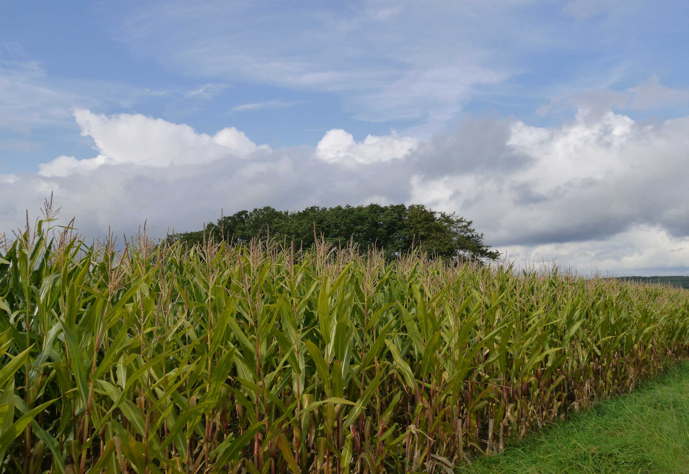
Ein typisches Maisfeld
Bitte aufklappen

Slide 2
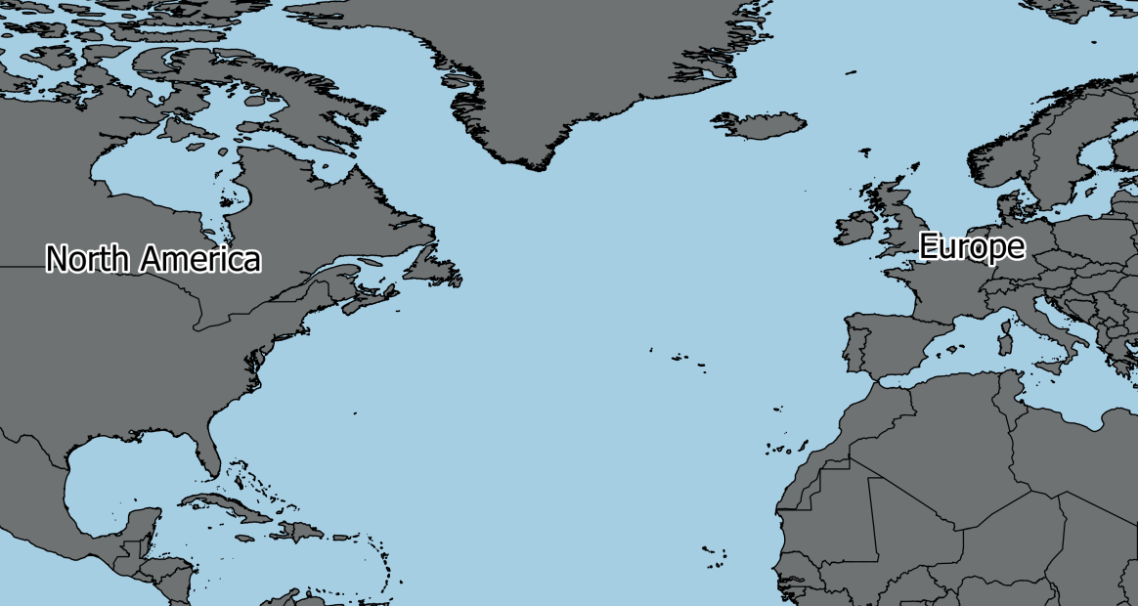


Slide 3
Invasion
Erster Nachweis in Deutschland 1863
Einschleppung vor allem durch Saatgut aus den USA
Wandel zu intensiven Anbaumethoden begünstigte Ausbreitung
Breitete sich ab 1863 von Frankreich aus über Italien, Ungarn, Rumänien, Bosnien Herzegowina, Österreich, Kroatien, Tschechien, Russland, Slowakei und Ukraine
Von der Pflanzenschutzorganisation für Europa und den Mittelmeerraum (EPPO) im Jahr 2004 als invasive Art eingestuft
Verbreitung durch Vögel, unbeabsichtigt durch Ausgabe kontaminierten Vogelfutters, durch anhaften an Baumaschinen, Transport durch Wirbelschleppen an Verkehrswegen, Gartenabfälle und Erdaushub

Slide 4
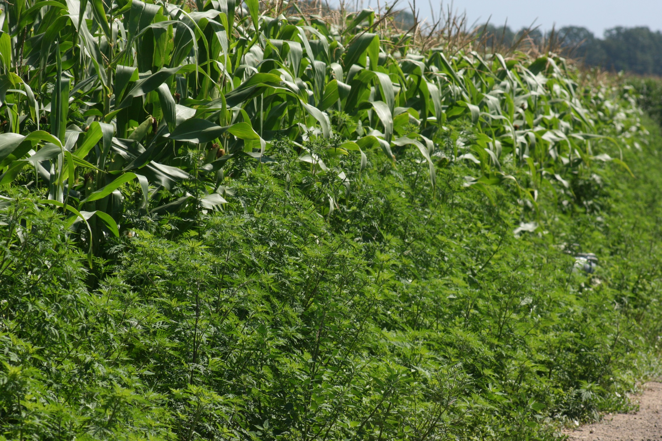

Slide 5
Auswirkung auf Landwirtschaft und Naturschutz
Konkurriert als Unkraut mit Feldfrüchten
Kann zu teilweise starken Ertragseinbußen führen
Konkurriert am stärksten mit Beständen von Bohnen und Weizen – Verluste bis zu 80% des Ertrages wurden beobachtet
Am stärksten betroffen ist jedoch Weide- und Grasland
Lässt sich auf Naturschutzflächen nieder

Slide 6

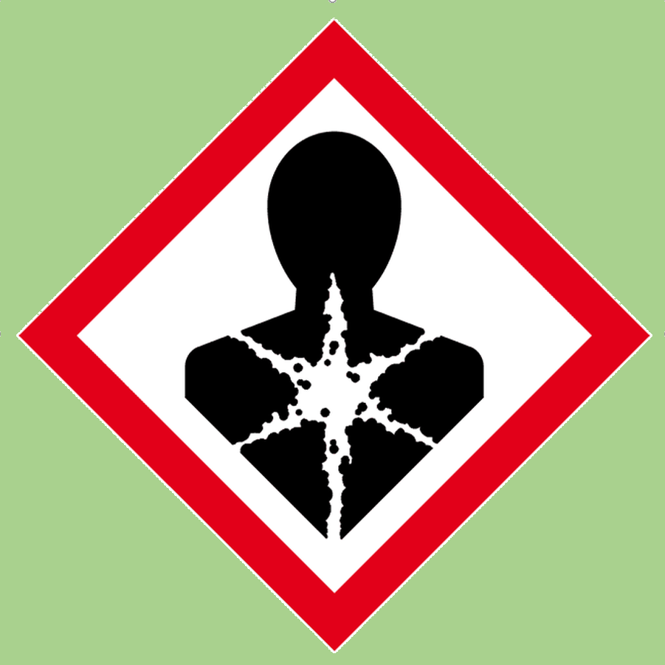

Slide 7
Gesundheitliche Aspekte
Blütezeit zwischen Juli und Oktober
Jede Pflanze produziert Millionen von Pollen welche sich bis nach Schweden ausbreiten
Einstufung als hoch allergen
Erstmalige Beschreibung allergischer Auswirkungen 1875 in den USA
Hauptursache für allergische Reaktionen zwischen 8,5% - 60% aller allergischen Erkrankungen
Pollen können starke allergische Reaktionen auslösen
Symptome wie Fließschnupfen (Rhinitis) und Bindehautentzündung (Konjunctivitis)
Bereitet Hautreizungen bei Kontakt (Kontaktdermatitis)
Starke Ausbreitung der Pollen in den letzten Dekaden (Abbildungen)

Slide 8
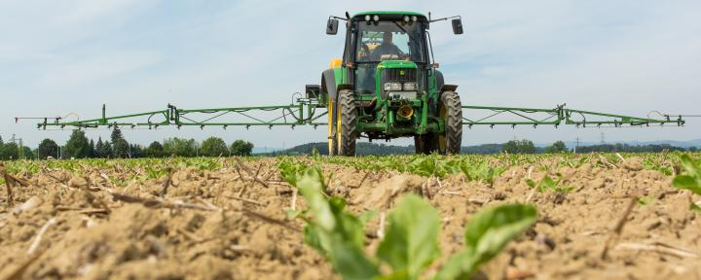
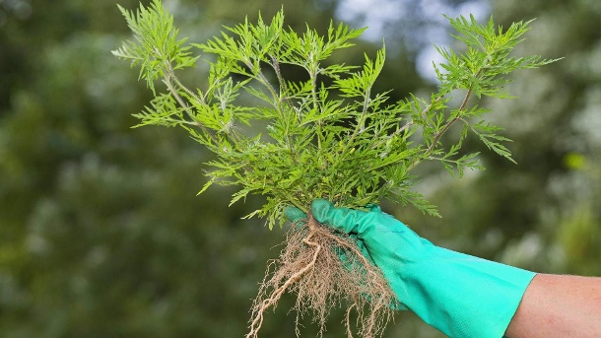

Slide 9
Maßnahmen, Prävention& Bekämpfung
Verbreitungswege kappen – vor allem in Bezug auf kontaminiertes Saatgut und Vogelfutter
Kontrolle – in Bezug der Bestände als auch im Einsatz befindlicher Gerätschaften und jeglicher Bodeneingriffe
Einsatz von Herbiziden
Mechanische Eindämmung – Mahd
Vegetationsmanagment
Reinigung von Vogelfutter (mit einem groben Sieb)
Vogelfutterplätze und Umgebung auf Bestände kontrollieren
Bei großen Beständen durch Abmähen Blüten- und Samenbildung eindämmen
Einsatz von Herbiziden wie Glyphosat (außerhalb land- und forstwirtschaftlicher Flächen genehmigungspflichtig)

